Slide 1
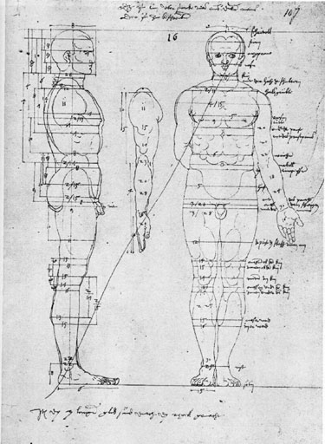
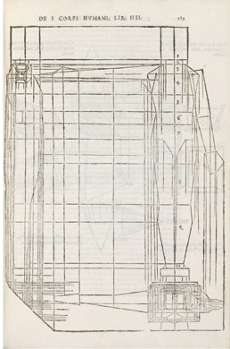
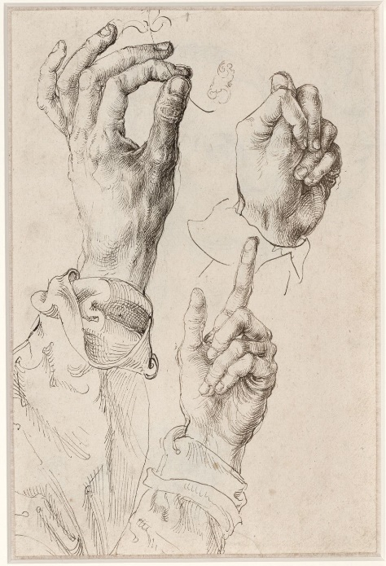
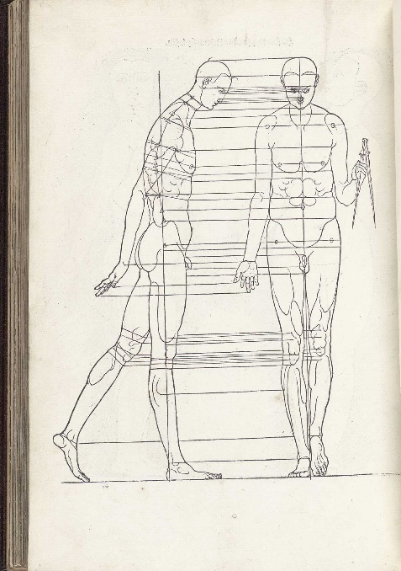
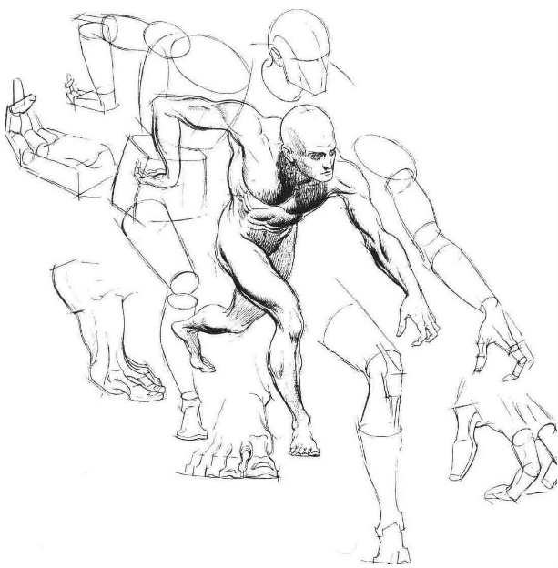
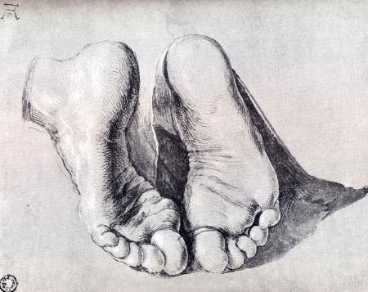
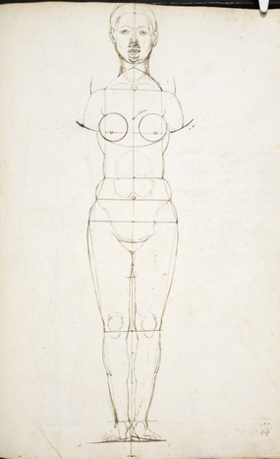
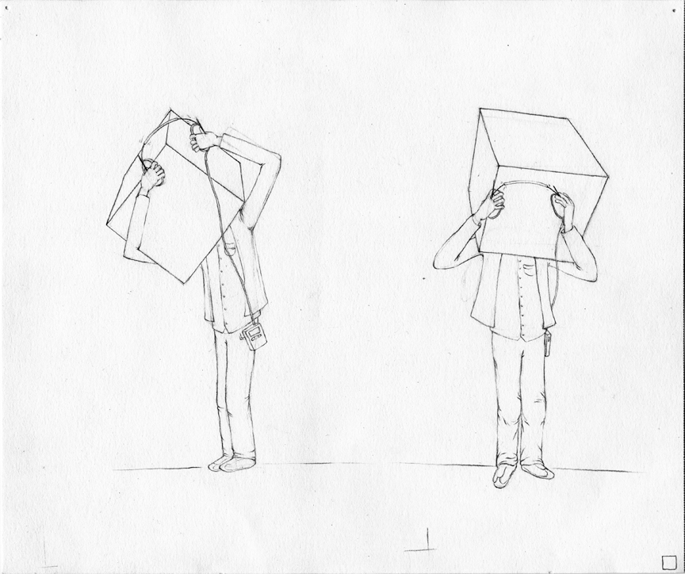
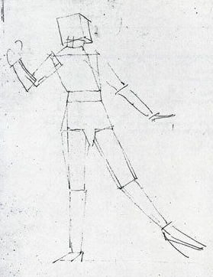
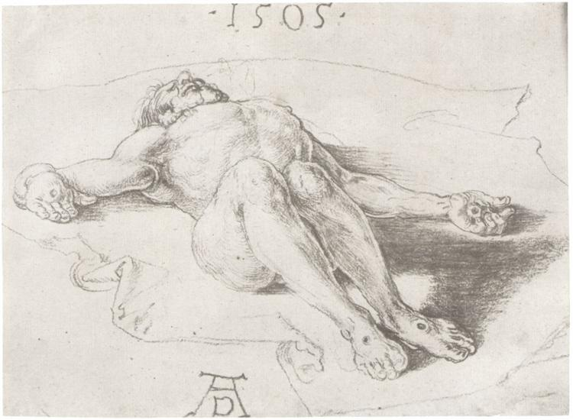
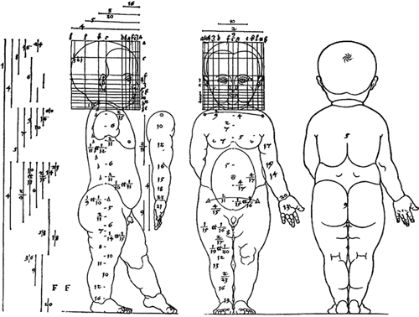
Corpo
e a
Pele Algorítmica
Jonathas Beck
Renan S. Carletti

Slide 2
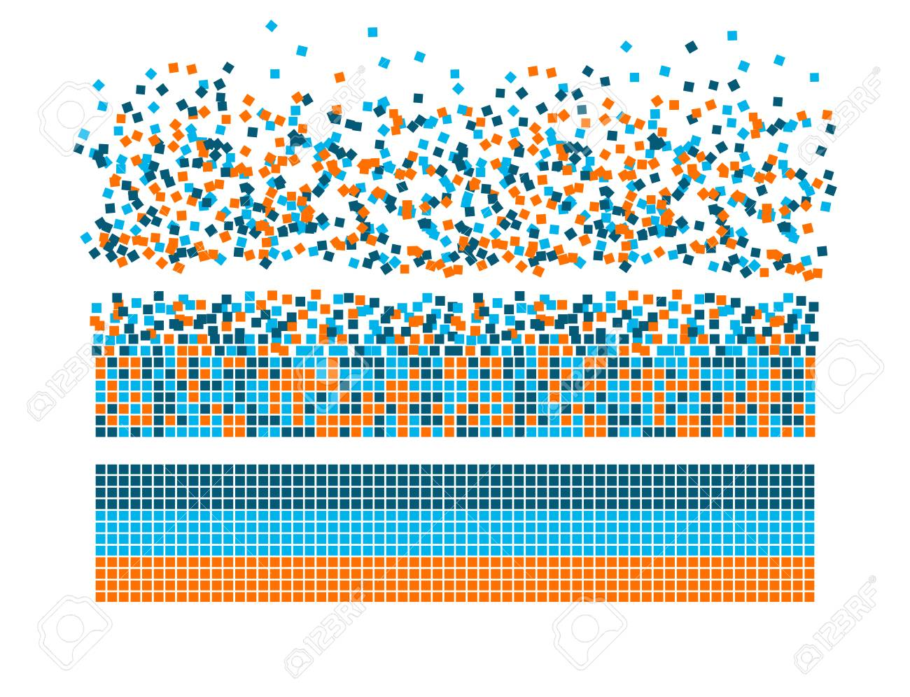
A ESTÉTICA DA EXPERIÊNCIA ALGORÍTMICA
Captura da experiência
Estética preditiva
Logística do fluxo da vida
Objetos autônomos
(ROSSITER E ZEHLE, 2015)

Slide 3
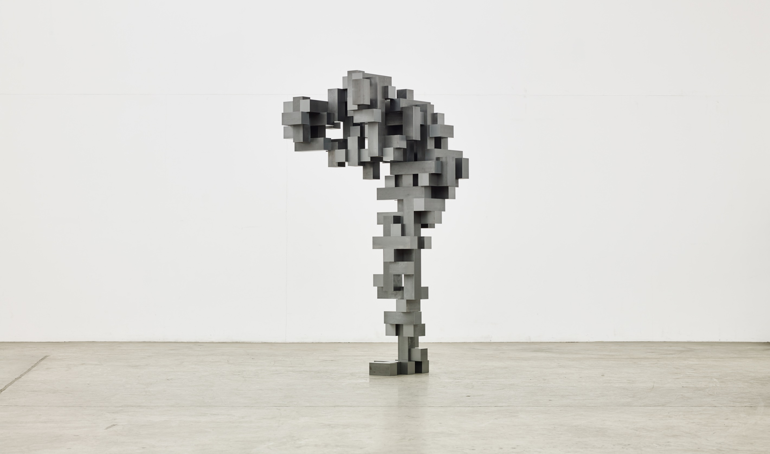
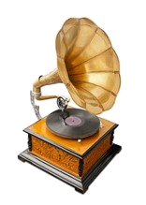
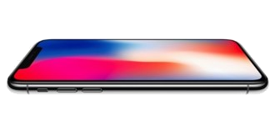
Captura da experiência sensível
Lógica conjuntiva
Lógica conectiva
₊
₊
(DELEUZE E GUATARRI APUD BERARDI, 2017); (BERARDI, 2017); (KITTLER, 1999)

Slide 4
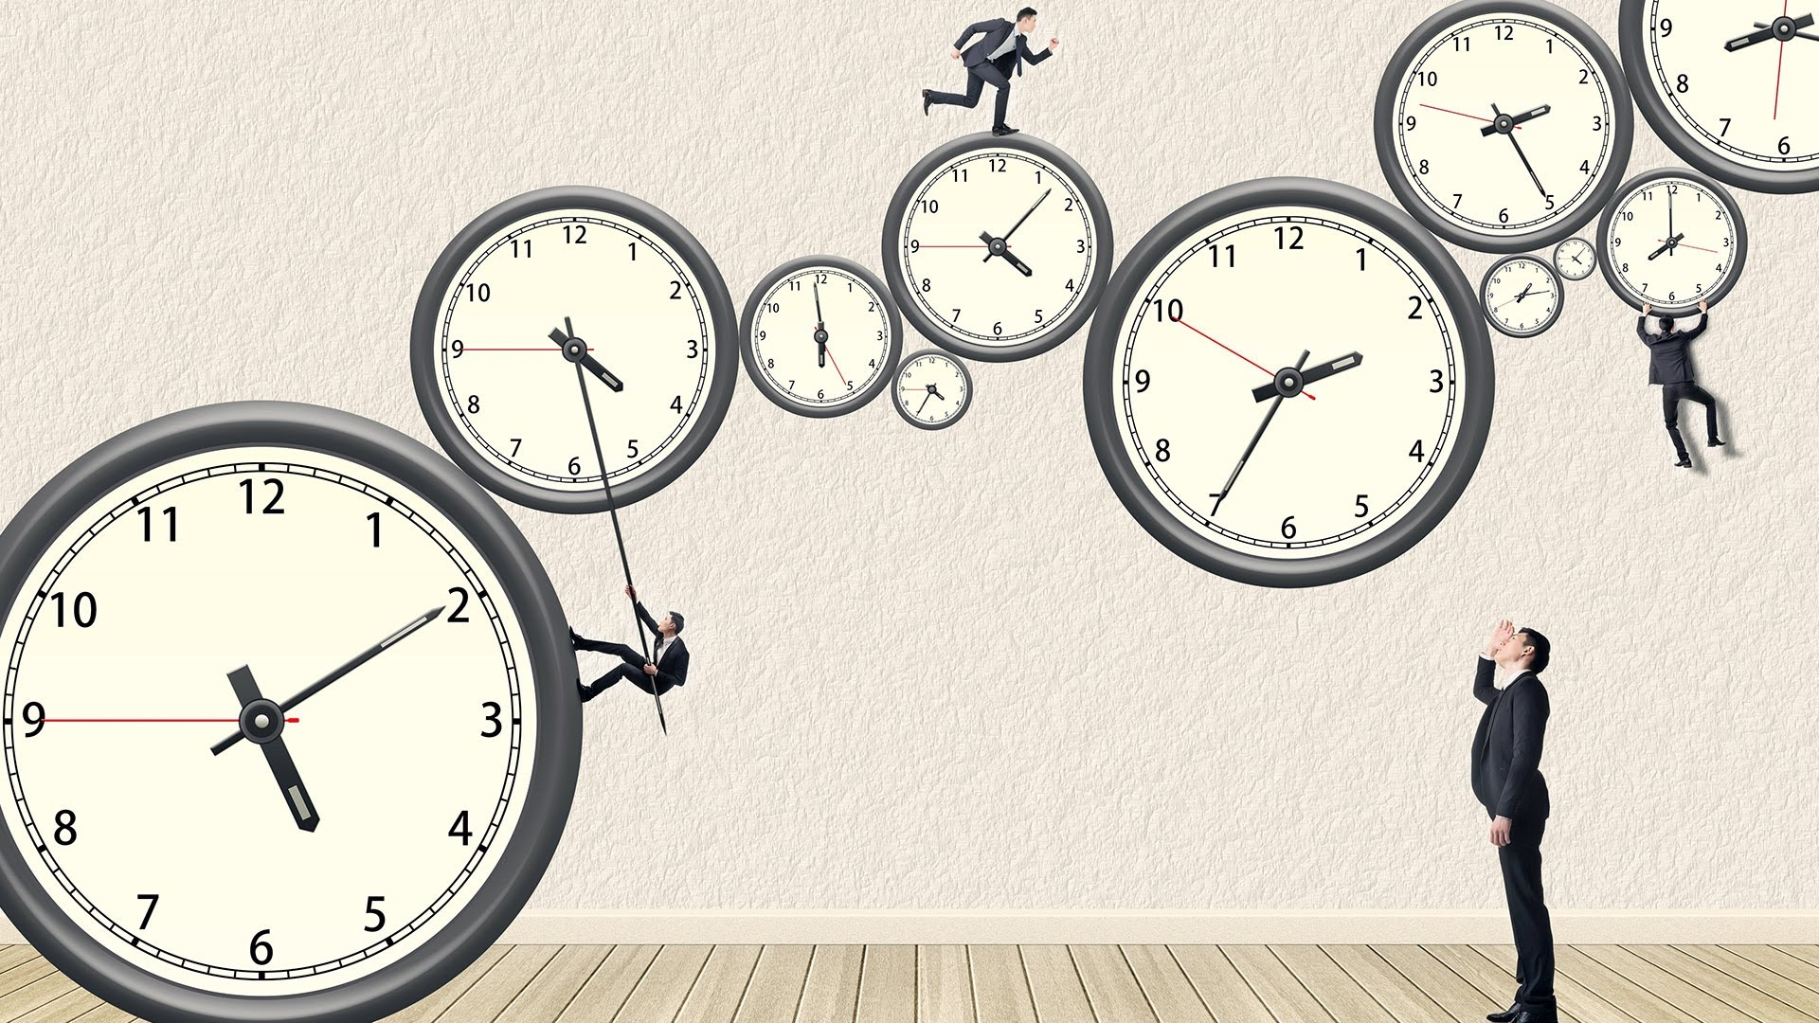
Logística do fluxo da vida

Slide 5
Interface design
Ferramentas
comerciais
Afeto
(ROSSITER E ZEHLE, 2015)

Slide 8
além de um certo limite, a experiência de aceleração produz uma contração do tempo disponível para elaboração consciente e, por conseguinte, uma perda da sensibilidade (que também tem consequências éticas). A sensibilidade existe no tempo, e o ciberespaço tem crescido de forma tão densa que o organismo sensível (como singularidade consciente) já não tem tempo para extrair significado e prazer da experiência (BERARDI, 2017, p. 51, tradução e grifo nosso).
Três tempos da experiência vivida:
Presentação
Retenção
Protensão
(TATOSSIAN e MOREIRA, 2012)

Slide 9
Cronopatologias
o multitasking atual implica passar rapidamente de uma estrutura de informação a outra. A mente humana parece completamente apta para isso, mas na realidade este fenômeno leva a uma mutação psicológica que produz novas formas de sofrimento como o transtorno do pânico, o transtorno de déficit de atenção, o burnout, o esgotamento mental e a depressão (BERARDI, 2017, p. 48, tradução nossa).

Slide 10
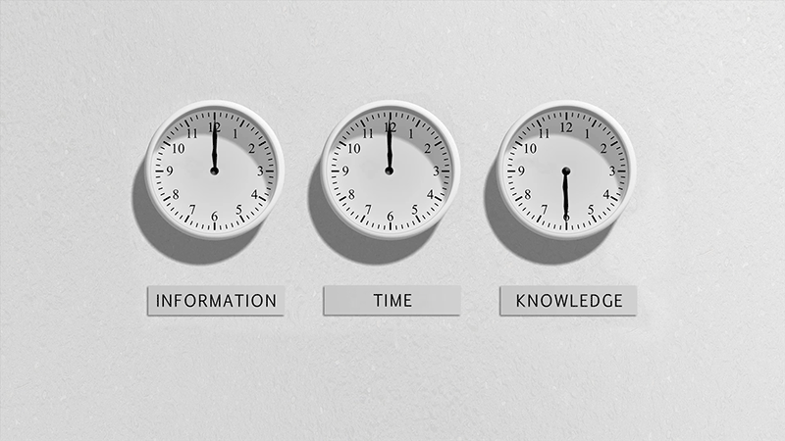

Slide 11
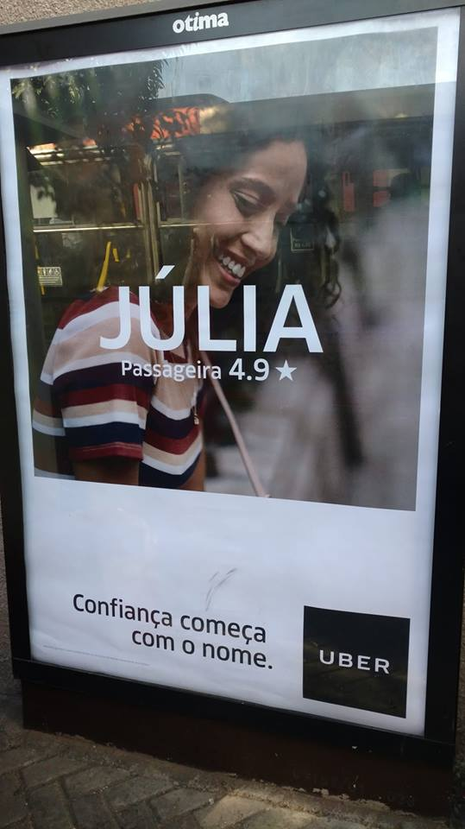
Estética preditiva
Movimentos antecipatórios e
pontuação de usuários
(ROSSITER E ZEHLE, 2015)

Slide 12
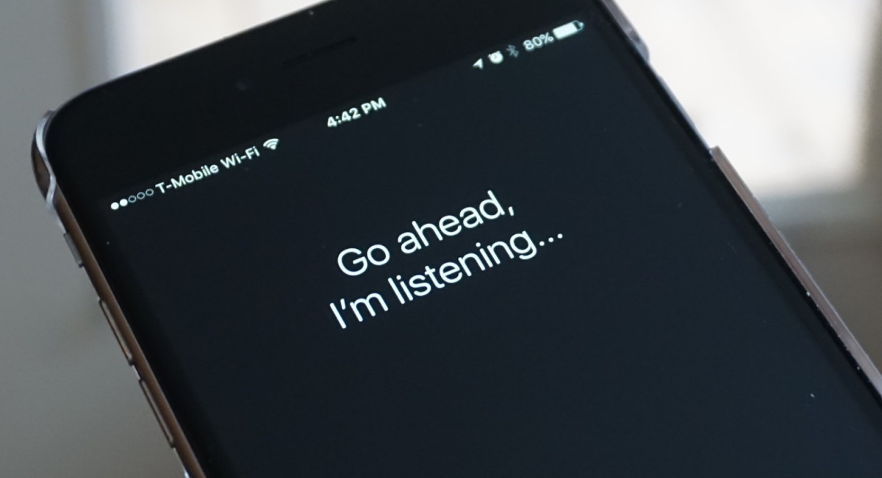
Objetos autônomos

Slide 13
BILIOGRAFIA
BERARDI, F. (2017). Fenomenologia del fin. Buenos Aires: Caja Negra.
KITTLER, F. (1999). Gramophone, film and typewriter. California: Stanford University Press.
ROSSITER, Ned e ZEHLE, Soenke, (2015). The Aesthetics Of Algorithmic Experience. Routledge Companion to Art and Politics, New York: Routledge.
TATOSSIAN, Arthur e MOREIRA, Virginia, (2012). Clínica do Lebenswelt: psicoterapia e psicopatologia fenomenológica. São Paulo: Escuta.

